Slide 1

第五部分 Plotnine画图

Slide 2
目录
初识Plotnine
Plotnine绘制基础图形
Plotnine高级用法

Slide 3
目录
初识Plotnine
Plotnine简介
Plotnine安装
图形语法
Plotnine基础知识
Plotnine绘制基础图形
Plotnine高级用法

Slide 4




Plotnine简介
ggplot2是R语言中非常棒的数据可视化包，功能强大
德国学者借鉴R语言ggplot2包的语法开发了Python中的Plotnine包，几乎实现了对R语言
ggplot2语法的直接移植
R
ggplot2
Python
plotnine

Slide 5
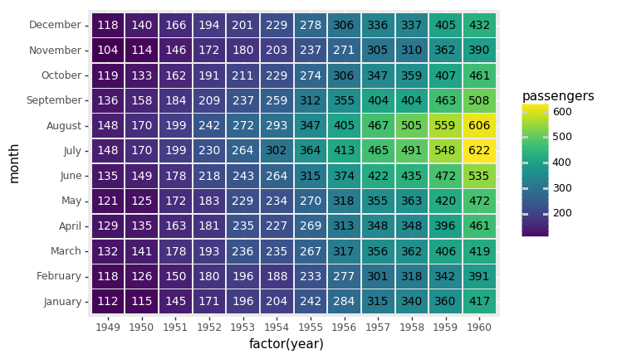
Plotnine简介
Plotnine所绘图形由相互独立的图层组成
官方网站：https://pypi.org/project/plotnine/
使用plotnine绘制热力图

Slide 6
Plotnine安装
使用pip语句：
使用conda语句：
pip install plotnine
conda install plotnine

Slide 7
图层(layer)
与PS中图层的概念类似：Plotnine中每个图层可代表一个图形组件, 例如后续介绍的几何对象、
统计变换等, 这些组件以图层的方式叠加在一起构成绘图整体
各图形组件可分别设定数据、映射及其他参数, 组件之间具有相对独立性
Plotnine中采用“+”来添加图层

Slide 8
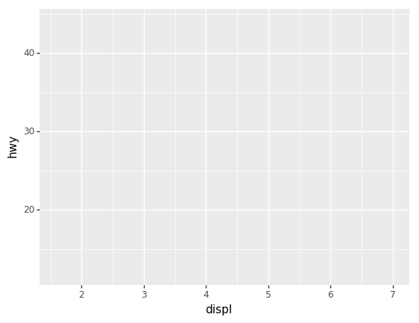
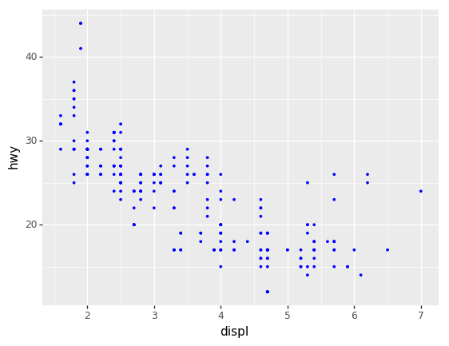
图层(layer)
加图层
ggplot(mpg,aes('displ','hwy'))
ggplot(mpg,aes('displ','hwy'))
+geom_point(color = 'blue',size = 0.5)
Notes:
采用“+”来添加图层

Slide 9
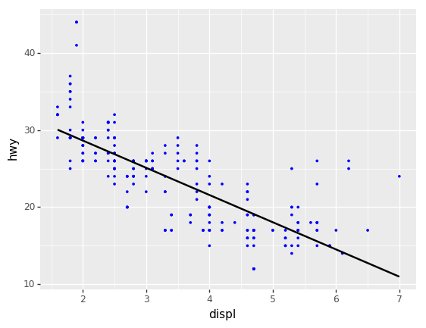
图层(layer)
加图层
ggplot(mpg,aes('displ','hwy'))
+geom_point(color = 'blue',size = 0.5)
ggplot(mpg,aes('displ','hwy'))
+geom_point(color = 'blue',size = 0.5)
+geom_smooth(method = 'lm',se = False)
Notes:
采用“+”来添加图层

Slide 10
Plotnine基础知识：两个参数
数据(data)
数据集必须为数据框格式, 且Plotnine本身有很多内置数据集，本章教学中应用了
内置数据：mpg，mtcars
映射(mapping)
aes()函数是Plotnine中的映射函数, 即数据关联到相应的图形属性过程中一种对
应关系
ggplot(data,aes('var1','var2'))
数据
映射
变量

Slide 11
Plotnine基础知识：几个图形组件（部件）
几何对象(geom)
一张统计图形就是从数据到几何对象(包括点、线、条形等)的图形属性(缩写为aes，
包括颜色、形状、大小等)的一个映射
ggplot(mpg,aes('displ','hwy')) + geom_point()
几何对象

Slide 12
Plotnine基础知识
统计变换(stats)
图形中还可能包含数据的统计变换(stat)
坐标系(coord)
绘制在某个特定的坐标系(coord)中
分面(facet)
将绘图窗口划分为若干个子窗口，可用来生成数据中不同子集的图形。
主题(theme)
在掌握基本的图形部件基础上, 仍然需要其他图形部件来进一步扩展, 包括：主题(theme)，存储和输出

Slide 13
目录
初识Plotnine
Plotnine绘制基础图形
散点图
箱线图
条形图
直方图
折线图
Plotnine高级用法

Slide 14
汽车测试数据集字段说明
字段名称 | 字段说明
manufacturer | 生产厂家
model | 车型
displ | 发动机排量（升）
year | 生产年份
cyl | 气缸数量
trans | 换档方式
drv | 驱动类型 ( f=前轮驱动，r=后轮驱动，4=4驱动)
cty | 每加仑城市里程
hwy | 每加仑高速公路英里
fl | 汽油种类
Class | 汽车类型

Slide 15
数据展示
from plotnine import * #调用plotnine包中的所有工具
from plotnine.data import * #调用plotnine包中的所有数据集
mpg.head()
 | manufacturer | model | displ | year | cyl | trans | drv | cty | hwy | fl | class
0 | audi | a4 | 1.8 | 1999 | 4 | auto(l5) | f | 18 | 29 | p | compact
1 | audi | a4 | 1.8 | 1999 | 4 | manual(m5) | f | 21 | 29 | p | compact
2 | audi | a4 | 2.0 | 2008 | 4 | manual(m6) | f | 20 | 31 | p | compact
3 | audi | a4 | 2.0 | 2008 | 4 | auto(av) | f | 21 | 30 | p | compact
4 | audi | a4 | 2.8 | 1999 | 6 | auto(l5) | f | 16 | 26 | p | compact

Slide 16
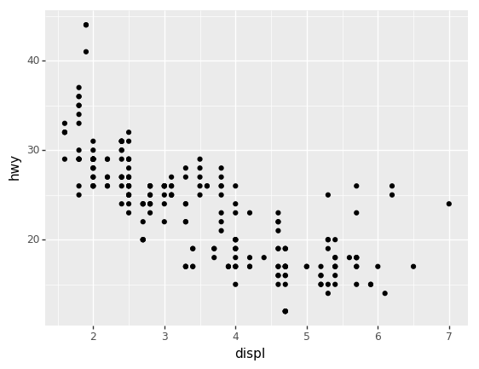
散点图展示发动机排量(displ)与高速里程(hwy)的关系
ggplot(mpg,aes('displ','hwy')) + geom_point() #简单散点图

Slide 17
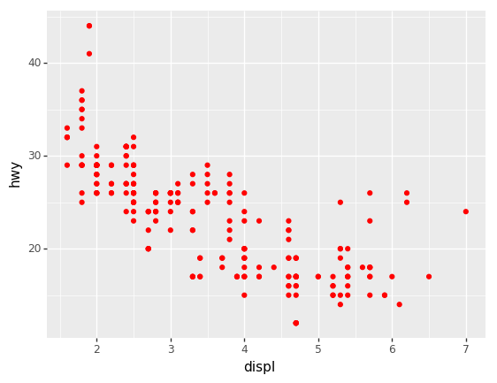
color参数改变图形元素的颜色
ggplot(mpg,aes('displ','hwy')) + geom_point(color = 'red')

Slide 18
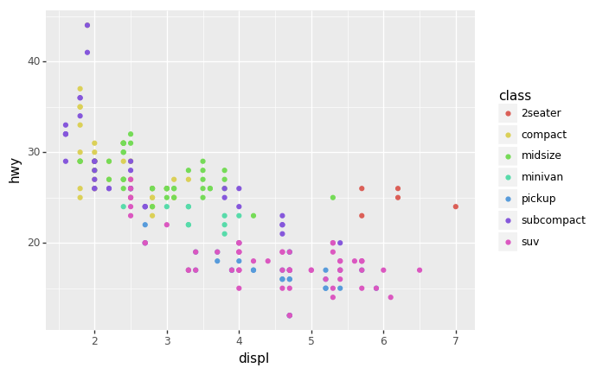
color参数设置为分类型变量
使用汽车类型进行分类，用不同颜色展示各种车型的displ和hwy的关系
ggplot(mpg,aes('displ','hwy',color = 'class')) + geom_point()

Slide 19
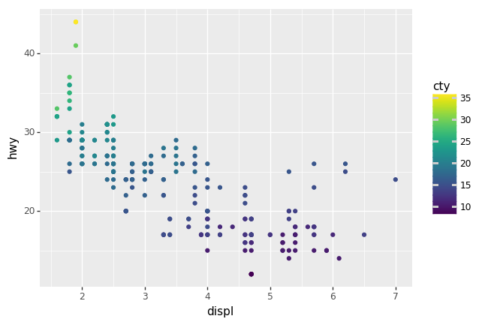
color参数设置为数值型型变量
使用每加仑城市里程(cty)进行颜色分类
ggplot(mpg,aes('displ','hwy',color = 'cty')) + geom_point()

Slide 20
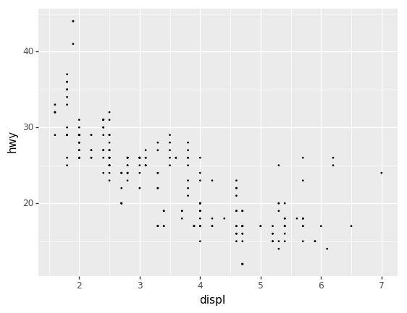
size参数改变图形元素的大小
ggplot(mpg,aes('displ','hwy')) + geom_point(size = 0.1)

Slide 21
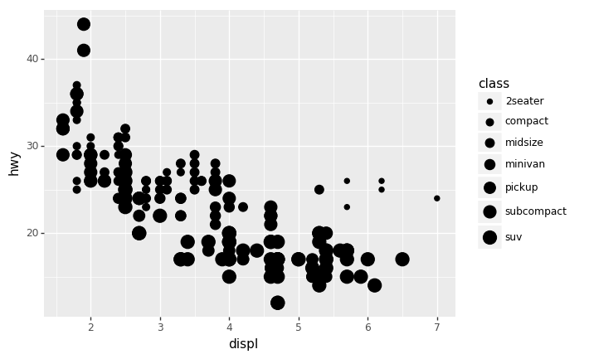
size参数设置为分类型变量
ggplot(mpg,aes('displ','hwy',size = 'class')) + geom_point()
不推荐使用大小来区分分类型变量，人对于面积大小的细微差距并不敏感
名义型变量无大小优劣差异，使用大小来区分名义型变量会给人误导

Slide 22
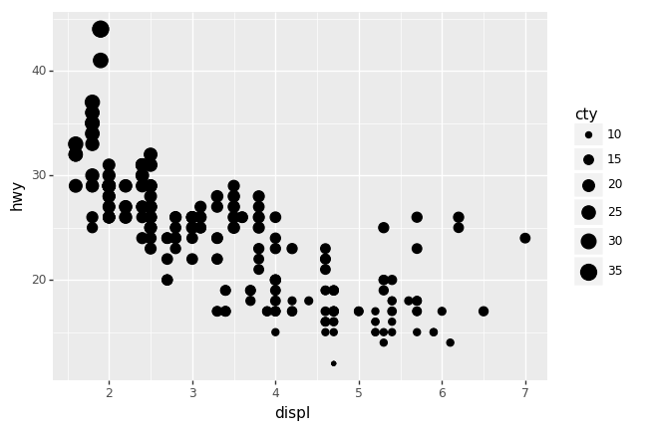
size参数设置为数值型变量
ggplot(mpg,aes('displ','hwy',size = 'cty')) + geom_point()
用大小参数设置数值型变量比较合适
规律：越靠近左上'cty'越大， 越靠近右下'cty'越小

Slide 23
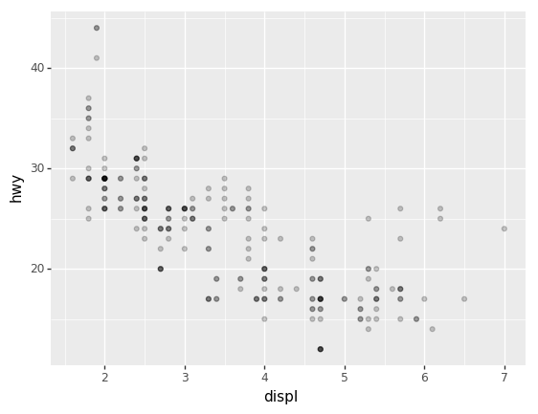
alpha参数改变图形元素的透明度
ggplot(mpg,aes('displ','hwy')) + geom_point(alpha = 0.2)
设置透明度可以解决点重合覆盖的问题

Slide 24
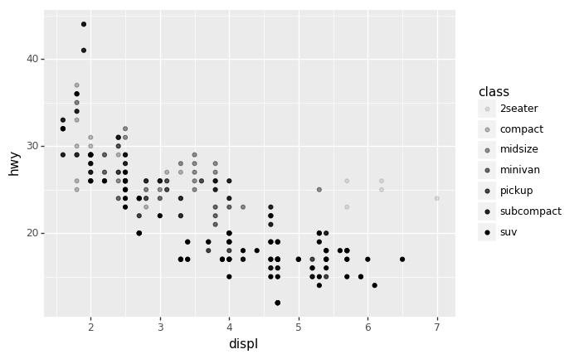
alpha参数设置为某一变量
ggplot(mpg,aes('displ','hwy',alpha = 'class')) + geom_point() #透明度分类
不推荐使用透明度来区别分类型变量

Slide 25
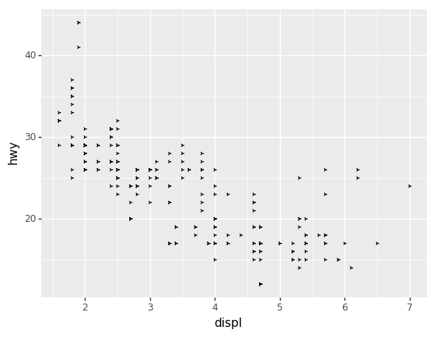
shape参数改变图形元素的形状
#形状“4”表示图中的三角形
ggplot(mpg,aes('displ','hwy')) + geom_point(shape = '4')

Slide 26
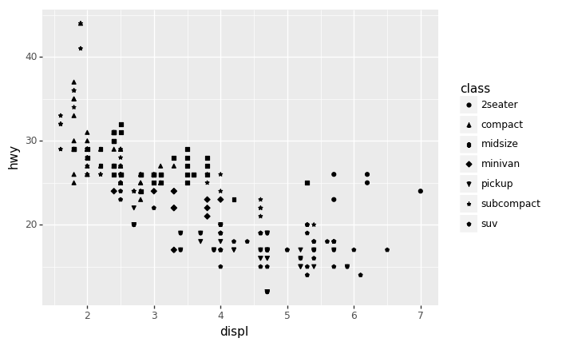
shape参数设置为分类型变量
ggplot(mpg,aes('displ','hwy',shape = 'class')) + geom_point()
当类别较多时，不适合用形状来展示分类信息

Slide 27
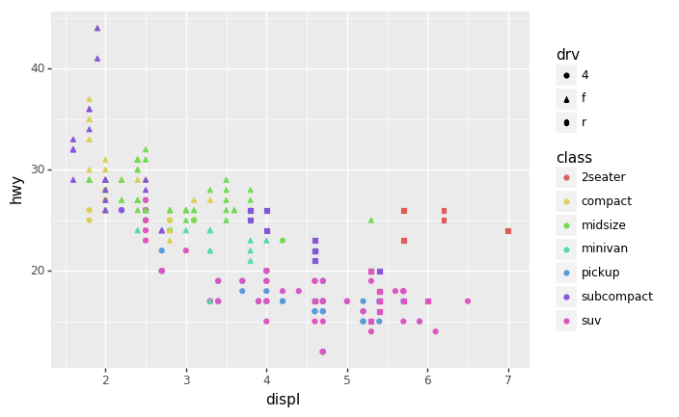
组合使用视觉编码
ggplot(mpg,aes('displ','hwy',shape ='drv',color = 'class')) + geom_point()
左图中展示的信息过于复杂
可用后续的分面绘图来解决

Slide 28
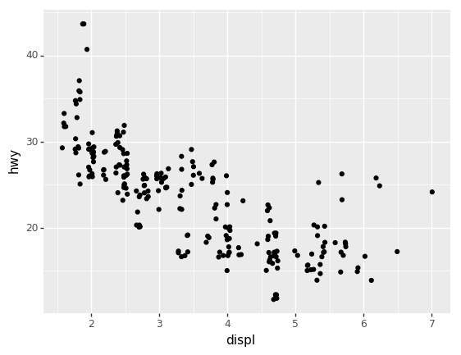
position参数之jitter
散点图点的覆盖问题除了使用透明度的方法，还可设置position参数解决
参数jitter ：使每一个点在x轴的方向上产生随机的偏移, 从而减少图形重叠
ggplot(mpg) +
geom_point(mapping = aes('displ', 'hwy'), position = 'jitter')
Notes:
position参数还有其他设置值，在稍后会讲解到

Slide 29
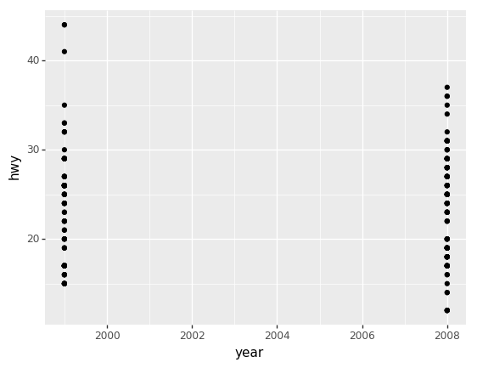
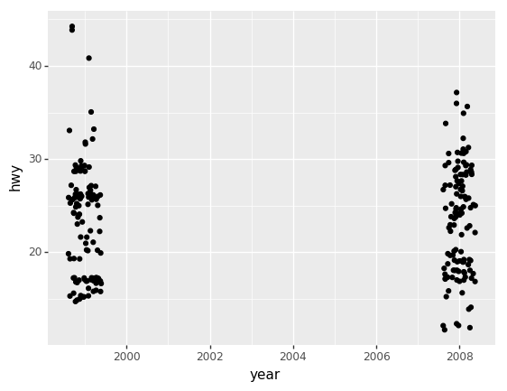
position参数之jitter
ggplot(mpg) +
geom_point(mapping = aes('year','hwy'))
ggplot(mpg) +
geom_point(mapping = aes('year','hwy'),
position = 'jitter')

Slide 30
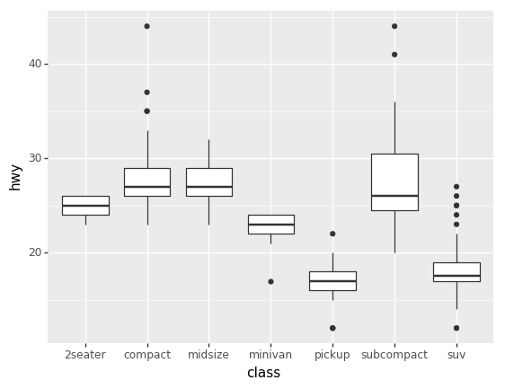
箱线图展示不同汽车类型的高速里程分布
ggplot(mpg,aes('class','hwy')) + geom_boxplot()

Slide 31
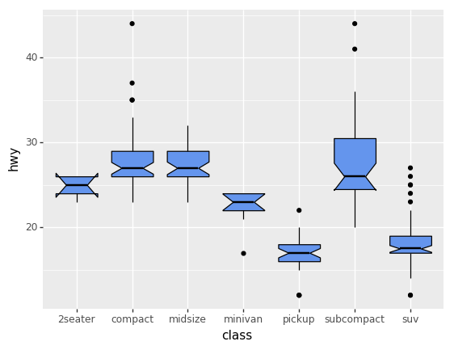
notch参数设置箱线图中位数的缺口
ggplot(mpg,aes('class','hwy')) +
geom_boxplot(fill = 'cornflowerblue',color = 'black',notch = True)

Slide 32
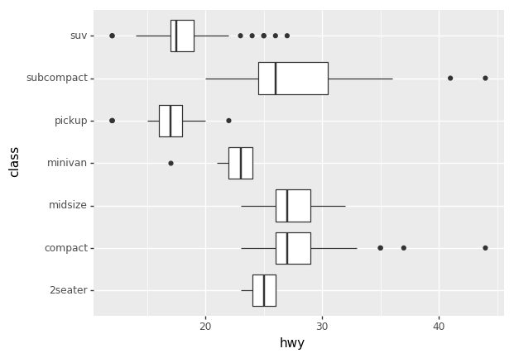
coord_flip参数将图横置
ggplot(mpg,aes('class','hwy')) + geom_boxplot() + coord_flip()

Slide 33
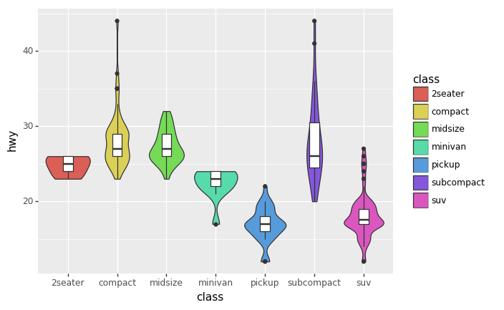
箱线图的变种——小提琴图
ggplot(mpg,aes('class','hwy')) +
geom_violin(aes(fill = 'class'),trim = True) +
geom_boxplot(width = 0.2)

Slide 34
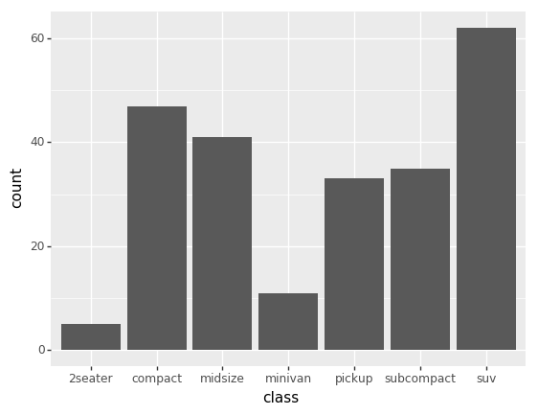
条形图展示不同汽车类型的频数分布
geom_bar()
ggplot(mpg,aes('class')) + geom_bar()

Slide 35
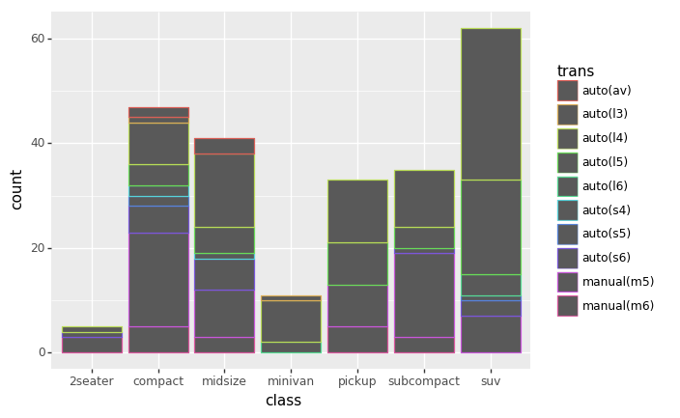
color参数反映不同汽车类型换档类型的频数分布
ggplot(mpg,aes('class',color = 'trans')) + geom_bar()
柱形图中使用color参数来区分第二个变量并不直观
可改用fill参数来设置颜色

Slide 36
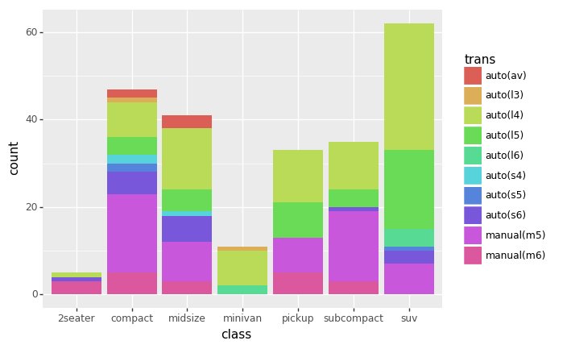
fill参数反映不同汽车类型换档类型的频数分布
ggplot(mpg,aes('class',fill = 'trans')) + geom_bar()

Slide 37
position参数
stack方式是将不同年份数据堆叠放置，是geom_bar的默认处理方式
ggplot(mpg,aes('class',fill = 'trans')) + geom_bar(position = 'stack')

Slide 38
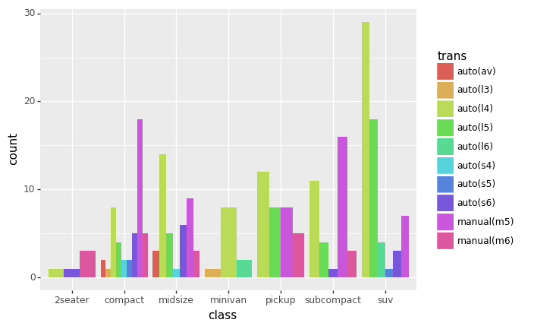
position参数
dodge方式是将不同的数据并列放置
ggplot(mpg,aes('class',fill = 'trans')) + geom_bar(position = 'dodge')

Slide 39
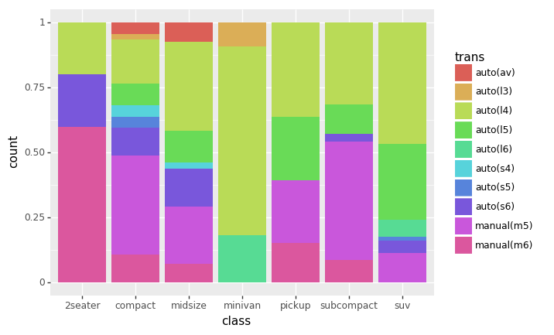
position参数反映不同汽车类型各换档方式的占比
fill方式和stack类似，但Y轴不再是计数，而是以百分比显示
ggplot(mpg,aes('class',fill = 'trans')) + geom_bar(position = 'fill')

Slide 40
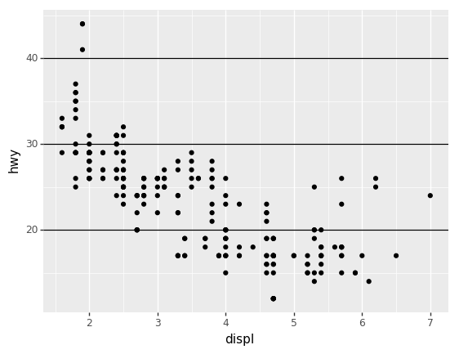
添加线
geom_hline：添加水平线
ggplot(mpg,aes('displ','hwy')) +
geom_point() +
geom_hline(yintercept = [20,30,40])
添加了三条水平线

Slide 41
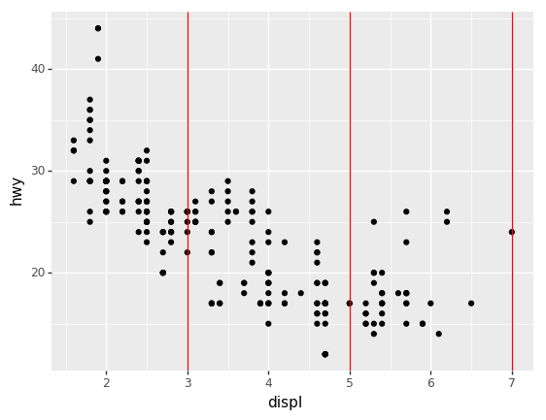
添加线
geom_vline：添加纵线
ggplot(mpg,aes('displ','hwy')) +
geom_point() +
geom_vline(xintercept = [3,5,7],color = 'red')

Slide 42
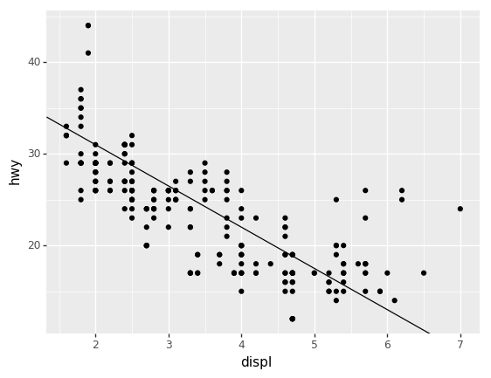
添加线
intercept设置斜线的截距
Slope设置斜线的斜率
geom_abline：添加指定线
ggplot(mpg,aes('displ','hwy')) +
geom_point() +
geom_abline(intercept = 40,slope = -4.5)

Slide 43
添加拟合线
geom_smooth()用来给数据添加平滑曲线，拟合的方法可以为：'lm'、'ols’、
‘wls’、‘rlm’、‘glm’、‘gls’、‘lowess’、‘loess’、‘mavg’、‘gpr’等，参数：method
se参数控制置信区间，当se = False时，表示不绘制置信区间；默认绘制
level参数控制置信水平
linetype、colour、size三个参数用于直线进行样式调整

Slide 44
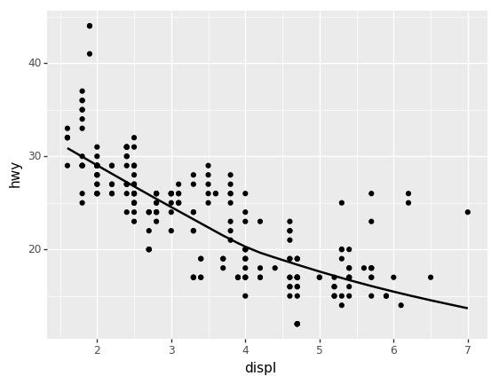
拟合汽车排量和高速里程的关系
ggplot(mpg,aes('displ','hwy')) +
geom_point() +
geom_smooth() #函数默认使用loess方法（局部加权多项式回归）
可推测displ越大，hwy越小，二者负相关

Slide 45
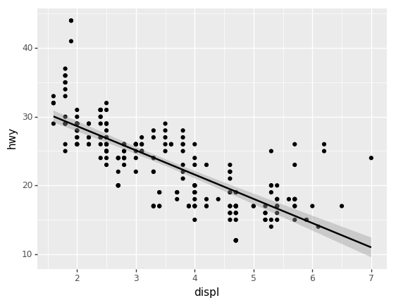
线性方程的拟合
ggplot(mpg,aes('displ','hwy')) +
geom_point() +
geom_smooth(method='lm')
置信区间较小，精度较高

Slide 46
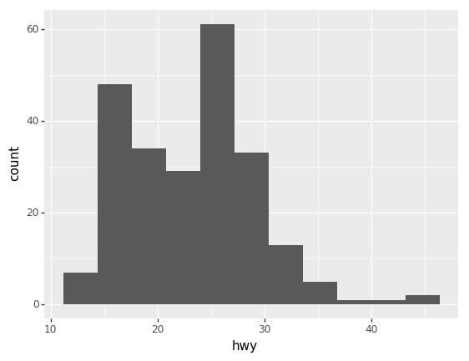
直方图展示高速里程的频数分布
geom_histogram()
默认使用stat_bin这个统计变换, 会生成每个组里观测值的数目（count）
ggplot(mpg,aes('hwy')) + geom_histogram()

Slide 47
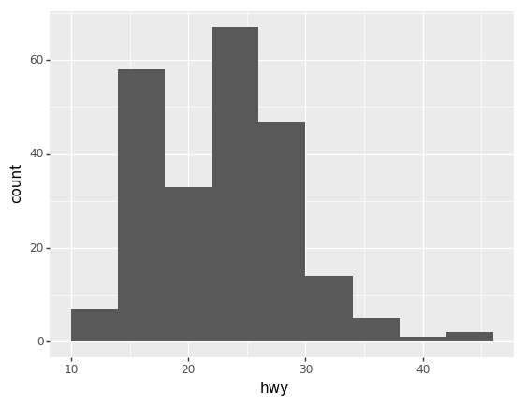
binwidth参数改变条形的宽度
ggplot(mpg,aes('hwy')) + geom_histogram(binwidth = 4)

Slide 48
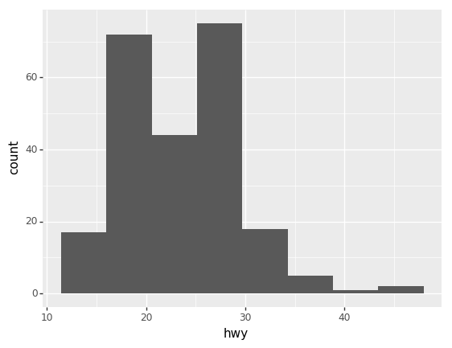
bins参数改变条形的数量
ggplot(mpg,aes('hwy')) + geom_histogram(bins = 8)

Slide 49
轿车数据集mtcars的字段说明
字段名称 | 字段说明
mpg | 数值型，车辆油耗，单位是每加仑英里数
cyl | 数值型，气缸数
disp | 数值型，发动机排量
hp | 数值型，马力数
drat | 数值型，后桥速比
wt | 数值型，车身重量，单位为千磅
qsec | 数值型，四分之一英里加速时间
vs | 数值型，V/S，引擎类型
am | 数值型，0=自动挡,1=手动挡
gear | 数值型，前进档位数
carb | 数值型，化油器数量

Slide 50
数据展示
from plotnine import * #调用plotnine包中的所有工具
from plotnine.data import * #调用plotnine包中的所有数据集
mtcars.head()
 | name | mpg | cyl | disp | hp | drat | wt | qsec | vs | am | gear | carb
0 | Mazda RX4 | 21.0 | 6 | 160.0 | 110 | 3.90 | 2.620 | 16.46 | 0 | 1 | 4 | 4
1 | Mazda RX4 Wag | 21.0 | 6 | 160.0 | 110 | 3.90 | 2.875 | 17.02 | 0 | 1 | 4 | 4
2 | Datsun 710 | 22.8 | 4 | 108.0 | 93 | 3.85 | 2.320 | 18.61 | 1 | 1 | 4 | 1
3 | Hornet 4 Drive | 21.4 | 6 | 258.0 | 110 | 3.08 | 3.215 | 19.44 | 1 | 1 | 3 | 1
4 | Hornet Sportabout | 18.7 | 8 | 360.0 | 175 | 3.15 | 3.440 | 17.02 | 0 | 0 | 3 | 2

Slide 51
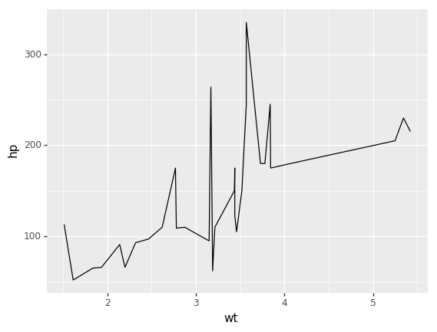
折线图反映马力数随车身重量变化的情况
ggplot(mtcars,aes(x = 'wt', y = 'hp')) + geom_line()
整体来看，车身重量越大，所需马力数越大

Slide 52
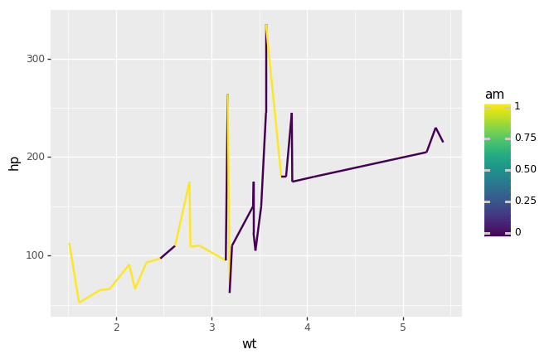
Color参数设置为数值型变量
ggplot(mtcars,aes(x = 'wt', y = 'hp',color = 'am')) + geom_line(size = 1)
车辆换挡类型是数值型的
颜色分类，未能将自动挡和手动挡分组绘图

Slide 53
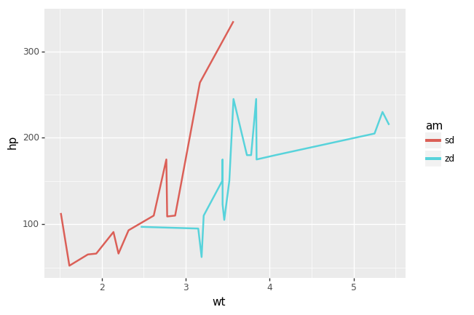
Color参数反映换挡方式对车重和马力的影响
mtcars['am'] = mtcars['am'].map({0:'zd',1:'sd'})
ggplot(mtcars,aes(x = 'wt', y = 'hp',color = 'am')) + geom_line(size = 1)
map函数将数值型变量0、1转换为分类型变量zd(自动)、sd(手动)

Slide 54
Replace参数转换数据类型
将原数值型变量am，转换为分类型变量，与map函数等效
mtcars['am'] = mtcars['am'].replace([0,1],['zd','sd'])
mtcars.head()
 | name | mpg | cyl | disp | hp | drat | wt | qsec | vs | am | gear | carb
0 | Mazda RX4 | 21.0 | 6 | 160.0 | 110 | 3.90 | 2.620 | 16.46 | 0 | sd | 4 | 4
1 | Mazda RX4 Wag | 21.0 | 6 | 160.0 | 110 | 3.90 | 2.875 | 17.02 | 0 | sd | 4 | 4
2 | Datsun 710 | 22.8 | 4 | 108.0 | 93 | 3.85 | 2.320 | 18.61 | 1 | sd | 4 | 1
3 | Hornet 4 Drive | 21.4 | 6 | 258.0 | 110 | 3.08 | 3.215 | 19.44 | 1 | zd | 3 | 1
4 | Hornet Sportabout | 18.7 | 8 | 360.0 | 175 | 3.15 | 3.440 | 17.02 | 0 | zd | 3 | 2

Slide 55

折线图
ggplot(mtcars,aes(x = 'wt', y = 'hp',color = 'am')) + geom_line(size=1)
将‘am’变量转化为分类型变量后，就可使用color参数来分组绘图了，其中红线为手动挡，蓝色为自动挡
马力随着车重增大而增大
在同车重的情况下，手动挡比自动挡的马力更大

Slide 56
目录
初识Plotnine
Plotnine绘制基础图形
Plotnine高级用法
分面
标度
主题

Slide 57
分面(facet)
一个页面上自动摆放多幅图形：先将数据划分为多个子集, 将每个子集依次绘制到不同面板中
两种分面类型：网格型(facet_grid)和封面型(facet_wrap)
网格型(facet_grid)分面生成的是二维面板网格, 行与列通过变量来定义,本质是二维的
封面型(facet_wrap)封装分面先生成一维的面板条块, 然后再分装到二维中, 本质是一维的

Slide 58
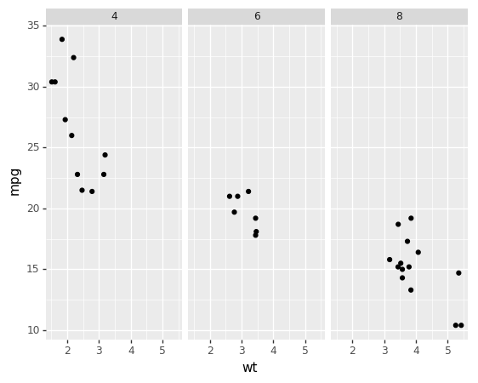
分面展示三种气缸类型（cyl）汽车型的油耗和车重的关系
以气缸数分类分面
p = ggplot(mtcars, aes('wt','mpg')) + geom_point()
p + facet_grid(' ~cyl')
分面绘图可以清晰地展示出三种气缸数类型的车辆油耗和车重的关系

Slide 59
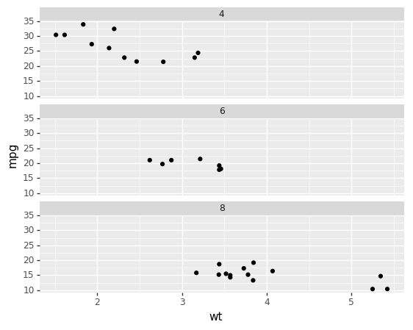
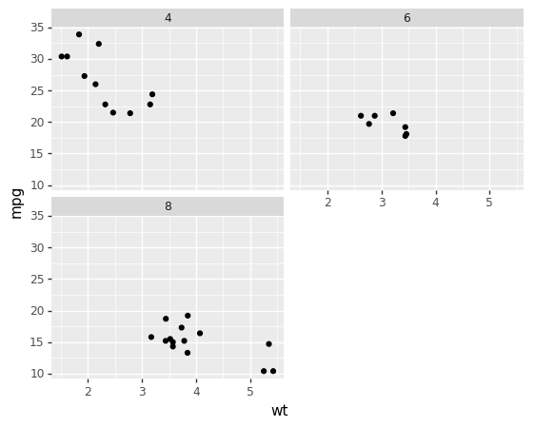
facet_wrap函数
#以ncol来控制分面图的列数
p + facet_wrap('cyl', ncol = 1)
#以nrow来控制分面图的行数
p + facet_wrap('cyl', nrow = 2)

Slide 60
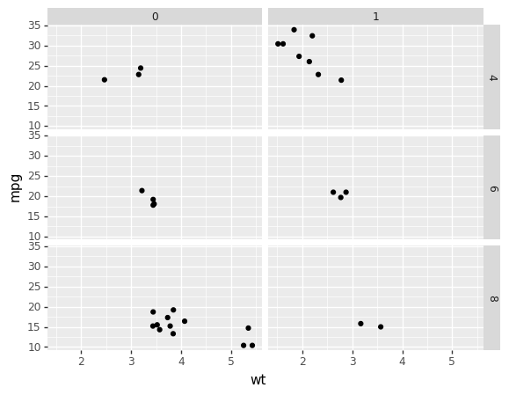
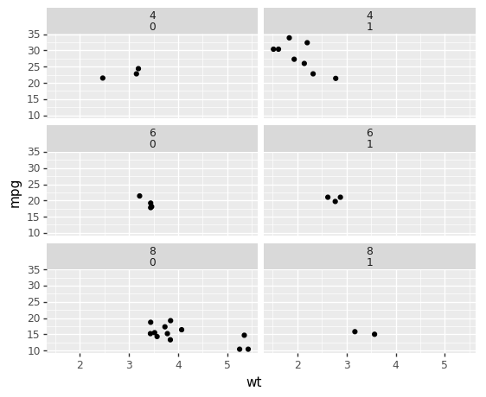
多个变量的分面
#横轴方向以cyl分面、纵轴方向以am分面
p + facet_grid('cyl ~ am')
p + facet_wrap('~cyl + am',ncol = 2)

Slide 61
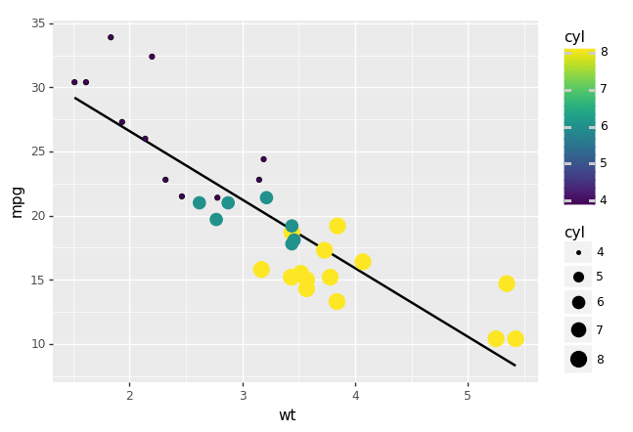
散点图：使用颜色和大小对气缸数（cyl）进行区分
h=p + geom_smooth(method = 'lm',se = False) +
geom_point(aes(color = 'cyl',size = 'cyl’))
h
左图结论：气缸数越多，汽车越重，油耗越大（每加仑英里数越小）

Slide 62
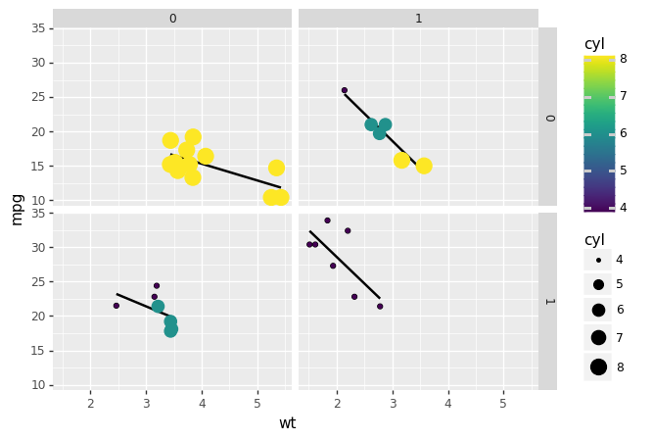
分面绘图
引擎类型和换挡模式不同的汽车分面绘制拟合趋势线
V型引擎(第1排，用0代表）的自动挡汽车（第1列，用0代表）拥有的气缸数较大，且车重和油耗的影响关系较小（拟合线较平缓）
h + facet_grid('vs ~ am')
S型引擎（第二排，用1代表）的手动挡汽车（第2列，用1代表）拥有的气缸数较小，且车重和油耗的影响关系较大（拟合线较陡峭）

Slide 63
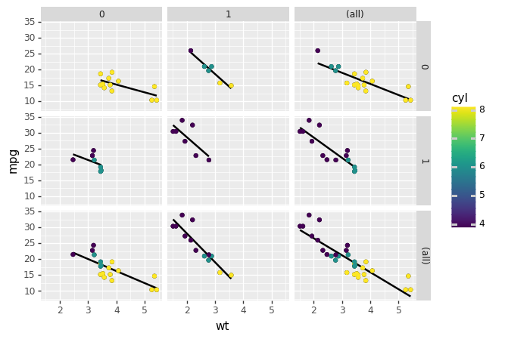
margins参数描述边际图
p + geom_smooth(method = 'lm',se = False) +
geom_point(aes(color='cyl')) +
facet_grid('vs ~am',margins = True)

Slide 64
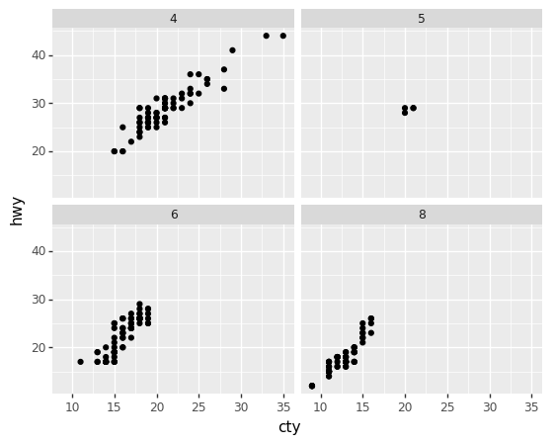
scales参数调整分面刻度
共有fixed, free, free_x和free_y四种变换
p=ggplot(mpg,aes('cty', 'hwy')) +
geom_point() +
facet_wrap( '~ cyl’)
p
此图由于刻度原因，造成点过于集中，不利于观测

Slide 65
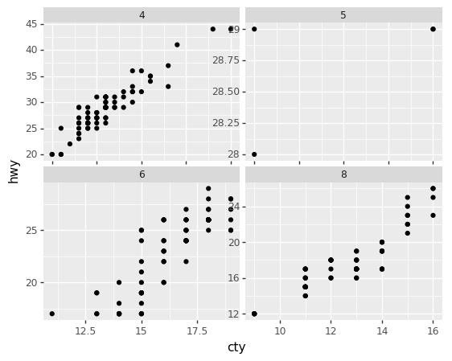
free变换自动调节横纵坐标轴刻度
p + facet_wrap( '~ cyl', scales = 'free')

Slide 66
标度(scale)
标度设置：对ggplot画图后的各图层进行调整设置，标度将数据转化为视觉上可感知的大小、颜
色、位置和形状
标度构建器：拥有一套通用的命名方案，以scale_开头, 然后是图形属性名称(如：color_、shape_
或x_)，最后以标度名称结尾(如 continuous 、hue或manual)
可调节的标度：alpha；color；fill
linetype；size；shape
x；y；radius；date
标度共有的参数：name，breaks，limits，labels，guide，na.value

Slide 67
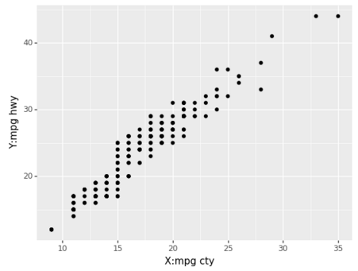
标度参数name：修改轴标签
修改x轴标签：scale_x_continuous（name=‘ ’）
修改y轴标签，写法同上，可简化修改函数为xlab(), ylab(), labs()
#绘制散点图
p = ggplot(mpg) + geom_point(aes(x = 'cty',y = 'hwy'))
#添加横纵轴标签
p +
scale_x_continuous(name = 'X:mpg cty') +
scale_y_continuous(name = 'Y:mpg hwy')

Slide 68

标度参数name：修改轴标签
#以下两种写法和上一页的呈现结果一致
p + xlab('X:mpg cty') + ylab('Y:mpg hwy') #写法1
p + labs(x = 'X:mpg cty',y = 'Y:mpg hwy') #写法2

Slide 69

标度参数name：修改图例名
ggplot(mpg) +
geom_point(aes(x = 'cty',y = 'hwy',color = 'displ')) +
scale_colour_gradient(name = 'Displment')

Slide 70

标度参数breaks：修改轴刻度
p +
scale_x_continuous(breaks = (20,35)) +
scale_y_continuous(breaks = (25,35))

Slide 71

标度参数limits：修改定义域
#写法一
p +
scale_x_continuous(limits = (20,35)) +
scale_y_continuous(limits = (25,35))
#写法二
p +
xlim(20,35) +
ylim(25,35)

Slide 72
主题（theme）
主题控制着图形中的非数据元素外观, 不会影响几何对象和标度等数据元素
主题修改主要对标题、坐标轴标签、图例标签等文字调整, 以及网格线、背景、轴须的
颜色搭配

Slide 73


主题修改图例位置
p = ggplot(mpg,aes('displ','hwy',color = 'drv')) + geom_point()
#图例在底部
p + theme(legend_position = 'bottom')
#图例在顶部
p + theme(legend_position = 'top')

Slide 74

主题对图例加边界
p + theme(legend_background = element_rect(color = 'red'))

Slide 75

主题对图例中的元素加边界
p + theme(legend_key = element_rect(color = 'red'))

Slide 76

主题填充图例背景
p + theme(legend_key = element_rect(fill = 'yellow'))

Slide 77

主题对图例内容的优化
p +
theme(legend_text = element_text(size = 25, color = 'darkred', angle = 45))

Slide 78

主题对图例标题的优化
p +
theme(legend_title = element_text(face = 'italic', size = 25,color = 'red'))

Slide 79

主题修改背景颜色
p + theme(panel_background = element_rect(fill = 'black'))

Slide 80

主题修改网格线
p +
theme(panel_grid_major = element_line(color = 'blue', size = 2)
,panel_grid_minor = element_line(linetype = 'dotted',color = 'red'))

Slide 81
总结
初识Plotnine
Plotnine实现对R语言ggplot2语法的直接移植
Plotnine安装方法
Plotnine以叠加图层的方式构成绘图整体
Plotnine基础知识：数据、映射、几何对象、统计变换、坐标系、分面、主题
Plotnine绘制基本图表
散点图、箱线图、条形图、直方图、折线图
Plotnine高级用法
分面功能可在一个页面上呈现多幅图形
标度可对各图层进行调整设置
主题可控制图形中的非数据元素外观

